Slide 1


Slide 2
EXÉGESIS
DE LOS TEXTOS

Slide 3

“Me sedujiste, Señor, y quedé seducido; me agarraste con fuerza y me sometiste. Yo era objeto de mofa todo el día, todo el mundo se burlaba de mí.”
פִּתִּיתַנִי יְהוָה וָאֻפָּתָּה ׀ חֲזַקְתַּנִי וַתּוּכָל לִי ׀ הָיִיתִי לִשְׂחוֹק כָּל־הַיּוֹם כֻּלֹּה לֹעֵג לִי
Jeremías 20:7 LBLA

Slide 4

El verbo פתה pāthâ no sugiere un “encandilar” romántico, sino un engaño hábil que doblega la resistencia de la otra persona.
En Éxodo 22:16-17 designa al hombre que “embauca” a la doncella para acostarse con ella.
En Jueces 16:5 se usa el mismo verbo para describir el engaño de Dalila contra Sansón.
en Proverbios 7:21, la ramera que “lo sedujo con halagos” hasta atraparlo.
La víctima siempre termina perjudicada.

Slide 5

Acción unilateral de YHWH: el profeta siente que Dios lo envolvió con artimañas.
Pasividad total del profeta: “quedé engañado”, no “me dejé convencer”.
La frase paralela חֲזַקְתַּנִי וַתּוּכָל לִי (me forzaste y prevaleciste”) refuerza la idea de coacción más que de persuasión amistosa.

Slide 6
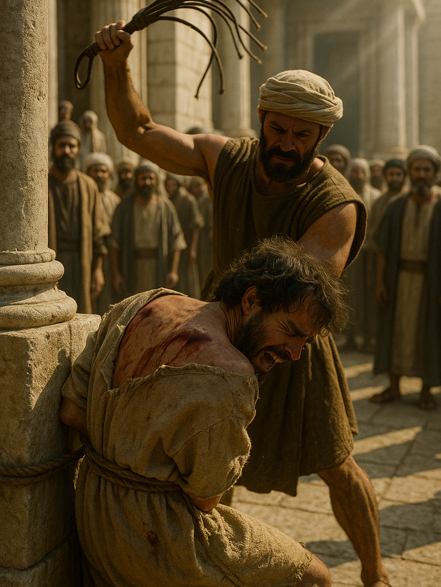
Jeremías acusa a Dios de haberlo engañado y sometido, su lamento revela la tensión entre una llamada irresistible y el costo inesperado (burla, violencia, aislamiento).
Mantener el matiz “engaño” en lugar de “seducción” respeta la crudeza del hebreo y deja ver la hondura del conflicto vocacional que el texto quiere comunicar que hace más sentido con lo que se viene narrando desde el versículo 2 hasta el 6.

Slide 7

“En cuanto a lo que me consultasteis por escrito, («es cosa de alabar el que el varón renuncie a tener relaciones con una mujer»). Ante el peligro de la lujuria, que cada uno tenga su mujer, y cada mujer su marido. El marido debe cumplir su obligación conyugal con la mujer, y lo mismo la mujer con el marido. Porque la mujer ya no es dueña de su propio cuerpo; lo es el marido. Como tampoco el marido es dueño de su cuerpo; lo es la mujer. No pongáis dificultades a vuestra mutua entrega, a no ser de común acuerdo y por cierto tiempo con el fin de dedicaros a la oración. Pero luego debéis volver a la vida normal de matrimonio, no sea que, incapaces de guardar continencia, Satanás os arrastre al pecado.”
1 Corintios 7:1-5

Slide 8
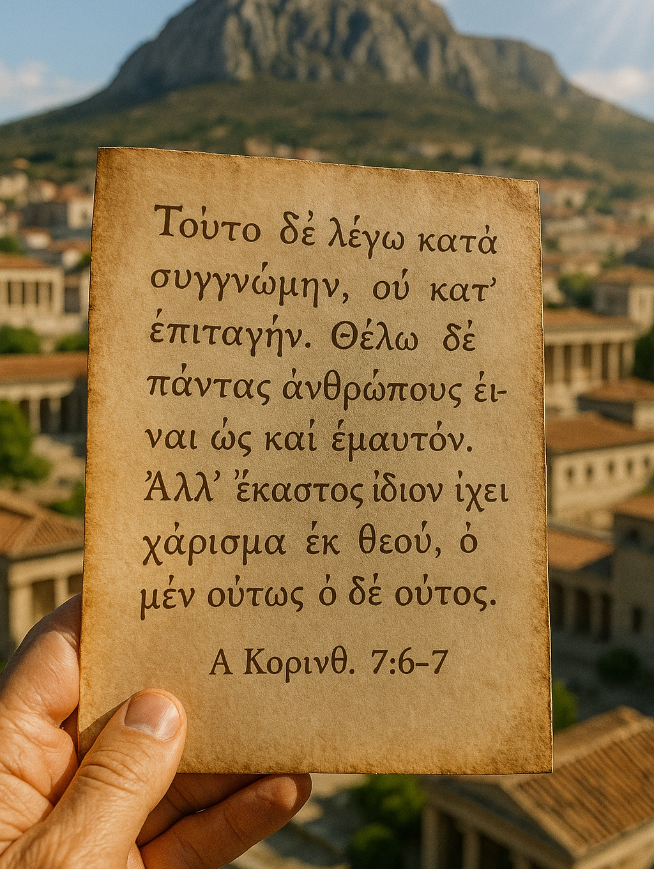
“Esto os lo digo más en plan de concesión que de mandato. Bien quisiera yo que todos imitasen mi ejemplo; pero cada uno ha recibido de Dios su propio don: unos de un modo y otros de otro.”
1 Corintios 7:6-7

Slide 9

θέλω (quiero/deseo) en presente indicativo expresa preferencia personal, no mandato.
La partícula δέ introduce ligero contraste con el versículo anterior (v. 6: «digo esto por concesión, no por mandato»).
Θέλω Expresa deseo real, pero no tiene la fuerza imperativa del aoristo imperativo; se mantiene en el plano de la opinión apostólica.
χάρισμα sitúa la continencia dentro de la categoría carismática, al mismo nivel que profecía, enseñanza, etc. (12,4-11). Los dones se disciernen, no se decretan.

Slide 10
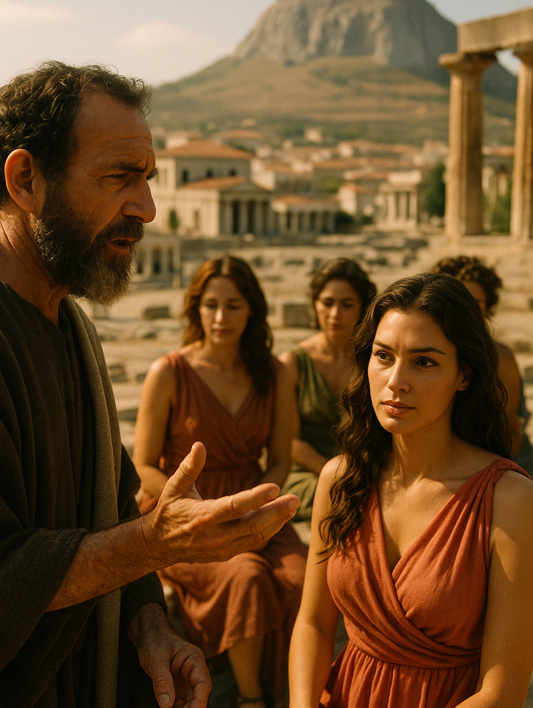
1 Corintios 7:7 equilibra el deseo personal de Pablo por la soltería con la doctrina de la diversidad carismática.
El contraste Θέλω… ἀλλ’ ἕκαστος revela que, aunque la continencia posee ventajas misioneras, sigue siendo un don concedido soberanamente, no un precepto normativo.
Obligar a todos los ministros a “ser como Pablo” contradiría explícitamente la lógica carismática explícita en el versículo.

Slide 11
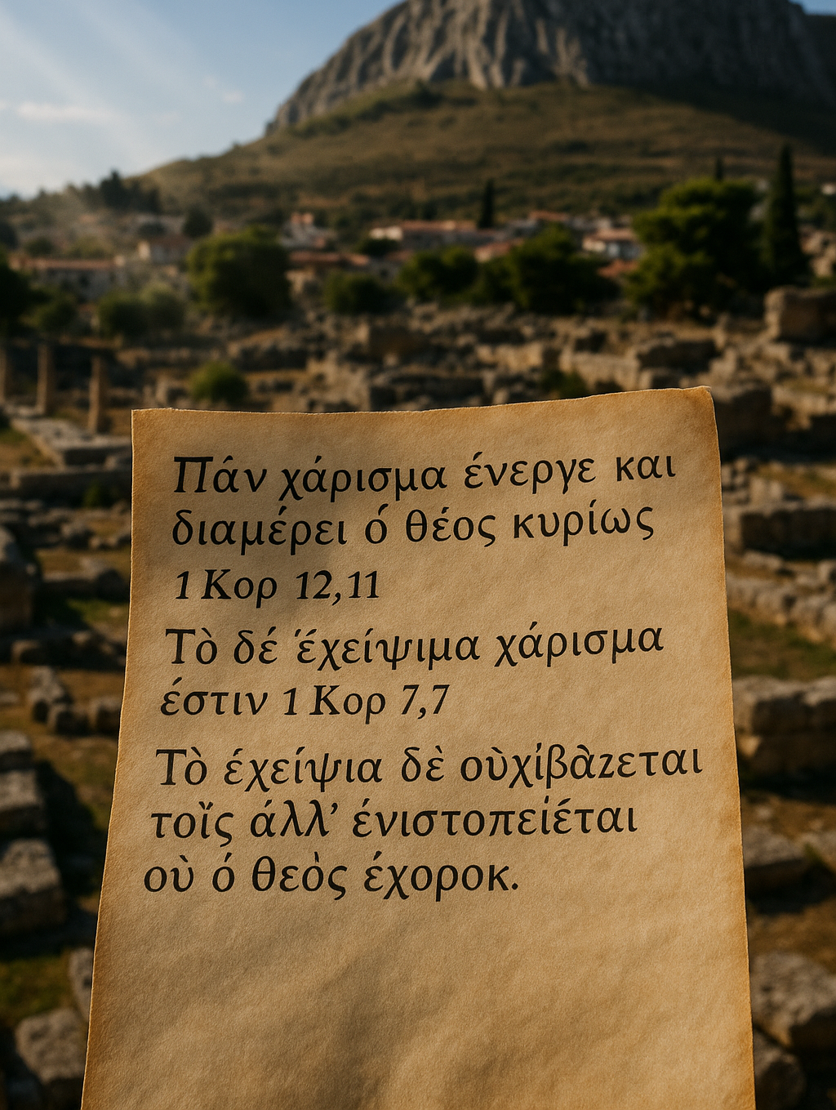
Todo don carismático lo distribuye Dios soberanamente (1 Co 12 : 11).
El celibato es un don carismático (1 Co 7 : 7).
El celibato no puede imponerse a todos, sino discernirse donde Dios lo otorga.

Slide 12
CONSECUENCIAS
PSICOLÓGICAS

Slide 13

Una revisión integradora de la literatura siguiendo las pautas PRISMA, buscando en seis bases de datos. Incluyó 22 estudios primarios publicados entre 2013 y 2023 en inglés, portugués y español.
Se identificaron problemas de salud mental como síndrome de burnout, “sequedad espiritual”, depresión y ansiedad.
(https://www.tandfonline.com/doi/full/10.1080/13674676.2024.2436435?src=)

Slide 14
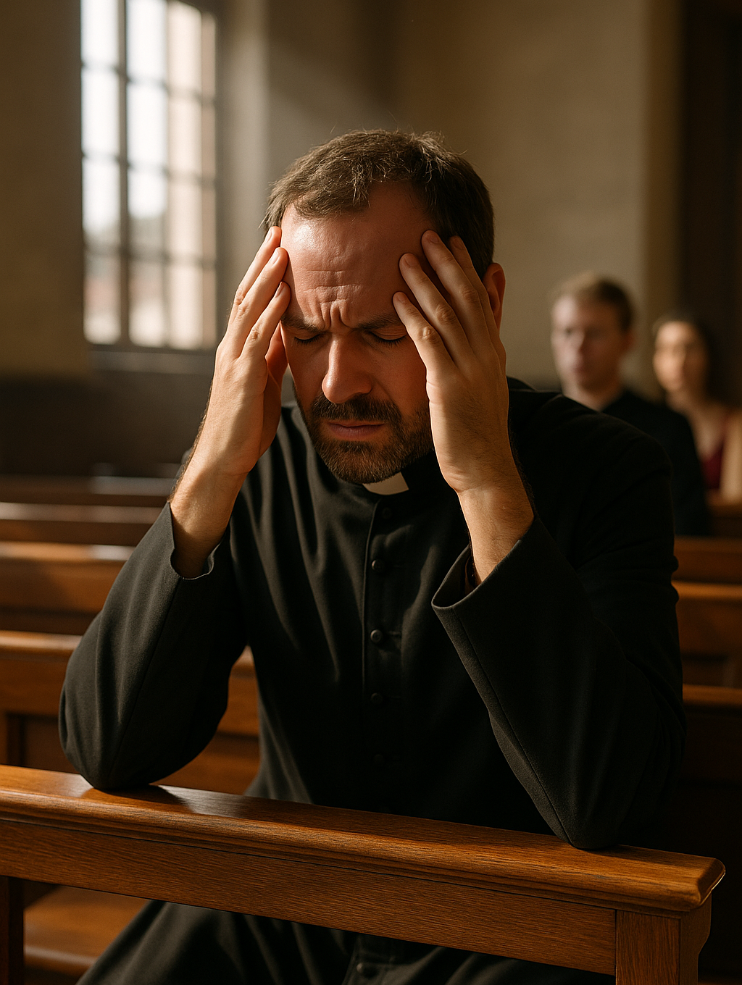
PREVALENCIA DE TRASTORNOS: meta-revisión 1990-2024 indica tasas de depresión y ansiedad algo superiores a la población general.
El factor que más se repite es soledad crónica vinculada al estilo de vida célibe.

Slide 15
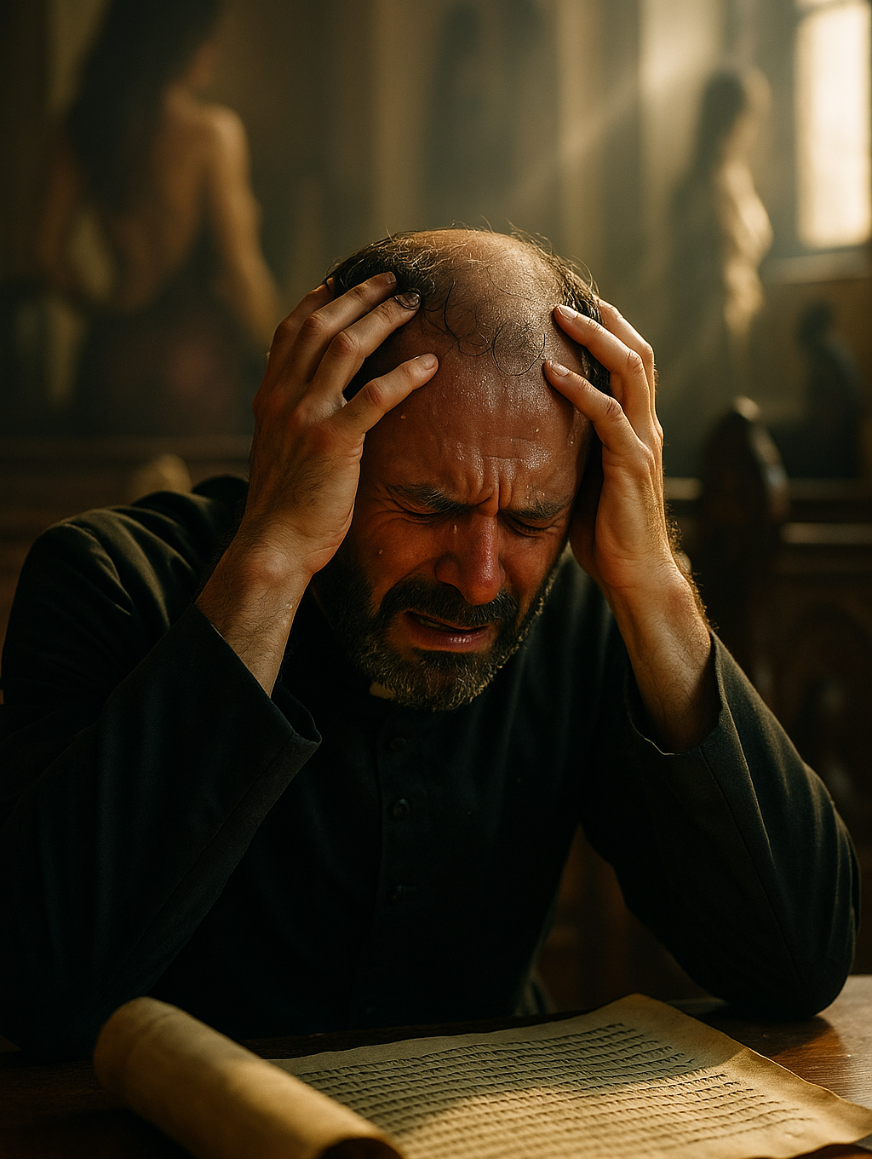
DISONANCIA MORAL SI EL VOTO SE IMPONE SIN CARISMA: correlaciona con culpa patológica, abuso de sustancias y conductas sexuales ocultas.
Richard Sipe en Un Mundo Secreto lo resume en su ficha biográfica. Sipe estima que más del 50% del clero no vive la continencia prometida, generando una doble vida.
Las pulsiones ignoradas emergen como conductas sexuales impropias, a menudo dirigidas a menores por su accesibilidad y vulnerabilidad

Slide 16
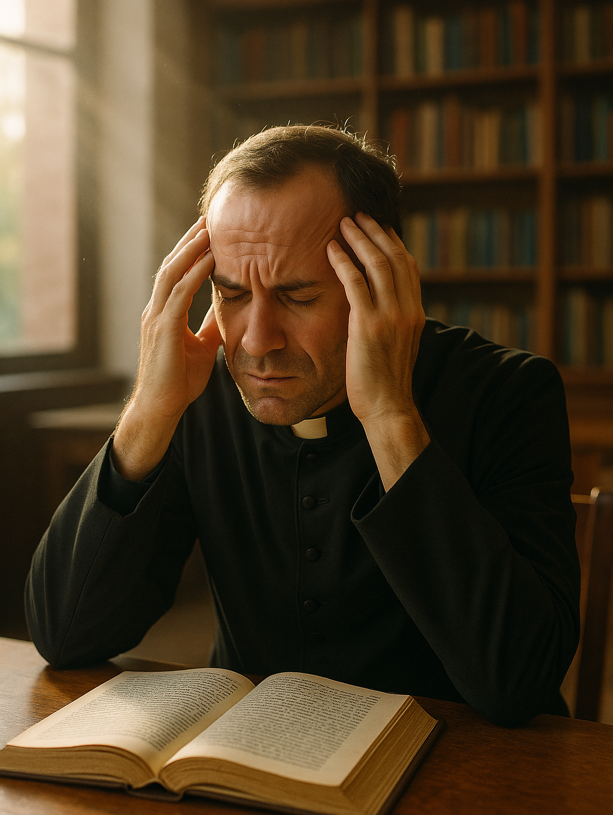
la obligatoriedad del celibato amplifica la brecha entre quienes poseen y quienes no poseen el don, produciendo fatiga psíquica y estrategias de compensación poco saludables como lenguaje místico ambiguo.

Slide 17

“Nos preguntamos ahora si esta experiencia mística, donde todo el ser es tomado por Dios, si esta especie de “orgasmo místico”
“En los momentos del orgasmo, él suele emitir gruñidos agresivos; ella, un balbuceo infantil o suspiros… La mujer requiere más tiempo, más dedicación; le hace falta que el varón le dedique un plus después que él haya alcanzado su propia satisfacción…”
(La Pasión Mística, Cap 7 y 8, Víctor Manuel Fernández)

Slide 18

“Veíale en las manos un dardo de oro largo, y al cabo del hierro me parecía haber un poco de fuego. Parecía que me lo metía por el corazón… cuando le sacaba, me dejaba toda abrasada en grandísimo amor de Dios. El dolor era tan grande que me hacía gemir, y con todo eso, la suavidad de este grandísimo dolor es tan excesiva, que no se puede desear que se quite.”
(Teresa de Jesús, El Libro de la vida, Cap 29)

Slide 19
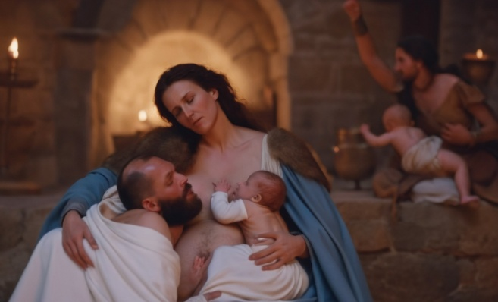
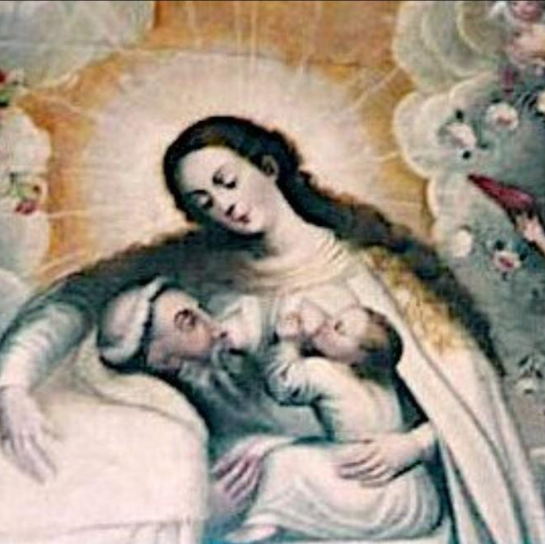

Slide 20
SEMINARISTAS
GAYTORADES

Slide 21

Según una investigación realizada en más de 30 países alrededor del mundo, incluido en eso países la sede del mismísimo Vaticano durante aproximadamente 4 años que duró la investigación, publicada por Frederic Martel en su libro SODOMA, Poder Y Escándalo En El Vaticano, llegó a la conclusión de que alrededor del 80% de los sacerdotes pertenecientes al Vaticano, son homosexuales.

Slide 22

Martel realizó una extensa investigación basada en entrevistas a cerca de 1.500 personas del entorno papal y de 30 países. Entre los entrevistados se encontraban 41 cardenales, 52 obispos y monseñores, 45 nuncios apostólicos y más de 200 sacerdotes y seminaristas, representando una amplia gama de perspectivas dentro de la jerarquía eclesiástica.

Slide 23
“En mi opinión nadie puede entender el Vaticano y la Iglesia católica sin la clave de lectura homosexual(...) Hoy todos lo saben, incluido el círculo del Papa.”
Prólogo

Slide 24
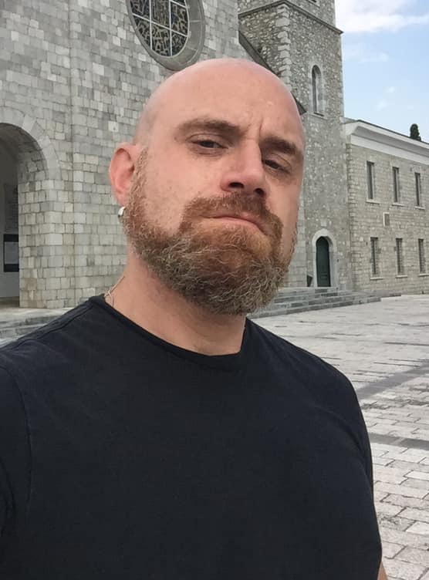
“En Roma estaba solo, y fue allí donde descubrí el secreto: los curas solían llevar vidas disolutas. Era un mundo totalmente nuevo para mí. Empecé una relación con un cura que duró 5 meses.”
Ex Sacerdote Francesco Lepore

Slide 25
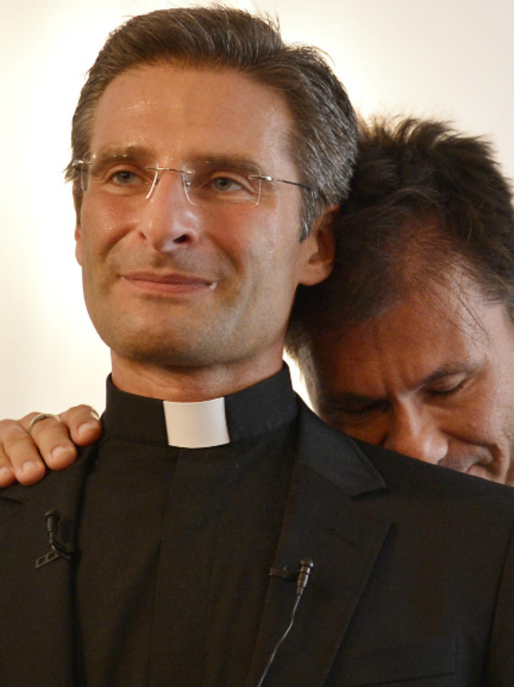
Krzysztof Charamsa miembro de la
Congregación para la Doctrina de la Fe y profesor en las universidades pontificias, convocó en 2015 una conferencia de prensa en un restaurante del centro de Roma para anunciar su homosexualidad y presentar a su compañero sentimental. Lo hizo apoyado por el Global Network of Rainbow Catholics.

